Slide 1
Молодіжна субкультура:
“Хіпстери”
Підготувала
учениця 11-а класу
Мороз Дарина

Slide 2

Хі́пстери (англ. hipsters) - демонстративна молодіжна гедоністична субкультура зосереджена на зовнішньому вигляді. Хіпстери намагаються обігрувати образ молодих інтелектуалів. Цікавляться елітарною культурою і мистецтвом, модою, альтернативною музикою на кшталт інді-року, артхаусним кіно, сучасною літературою тощо.

Slide 3
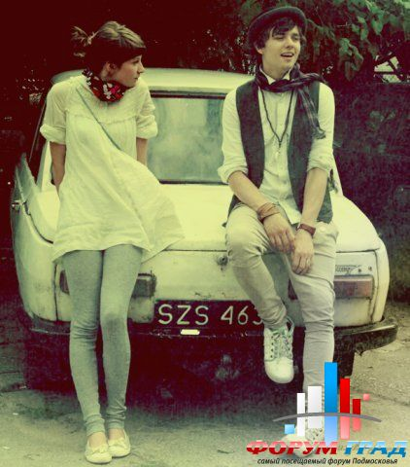
Узагалі hipster — це англійською штани, які носяться не на талії, а на стегнах. Вперше субкультура з'явилася наприкінці 40-х років у США і проіснувала до 60-х. Щодо назви, то існує версія про те, що вона походить від виразу «to be hip», що можна перекласти приблизно як «бути в темі».

Slide 4
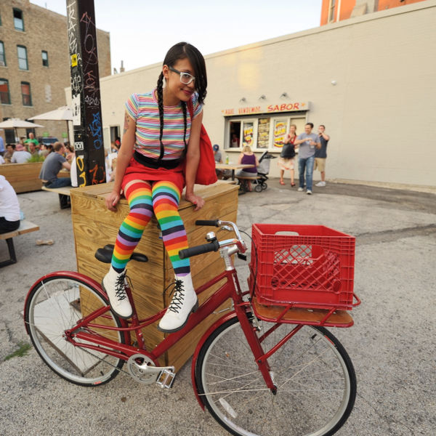
Що характерно для хіпстерів?
Хіпстери люблять вінтаж. Настільки, що дехто навіть стверджує ніби в них чим річ дешевша тим крутіша.

Slide 5
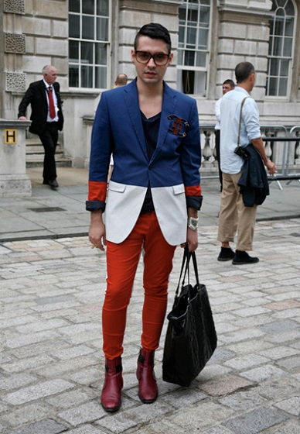
Джинси
Вузькі джинси, так звані «скіні», що обтягують ноги як добрі панчохи.

Slide 6
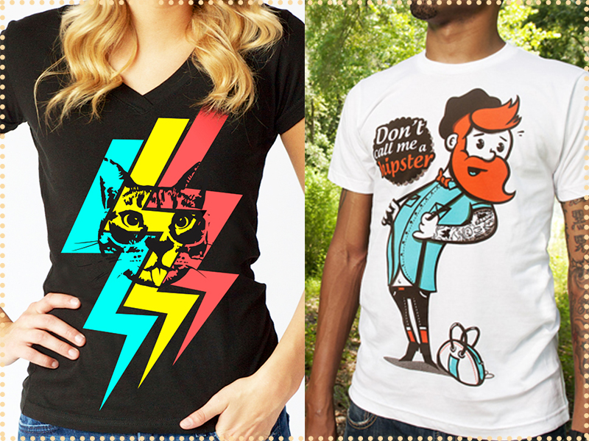
Майка-светрик
Майка чи светрик з малюнком. Зазвичай зображені старі рок групи, тварини, кеди, машини, стільці, гумористичні написи або просто геометричні фігури, байдуже що, аби було яскраво чи «концептуально».

Slide 7
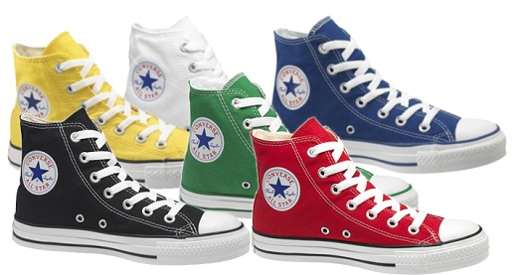
Кеди
Найпопулярнішим взуттям серед хіпстерів є кеди, переважно марки Convers і яскравого кольору. Кеди носяться незважаючи на погоду. Носять також вінтажні туфлі, часто на босу ногу.

Slide 8
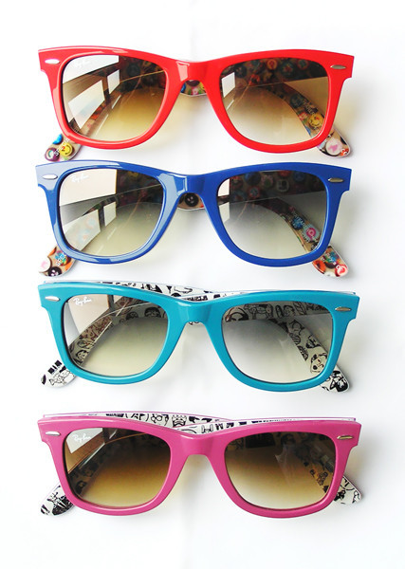
Окуляри
Хіпстери носять два види окулярів: це або темні сонцезахисні, що давно вже стали деталлю «крутого» образу, або, що незвично, звичайні у товстій оправі. Культова марка — Rayban.

Slide 9

Айподоманія
Айпод чи айфон, чи макбук — бо хіпстери фанати яблучних товарів. Справа не в їх технічній просуності чи в тому, що продукція компанії Apple якісніша, а в тому, що це модно.

Slide 10
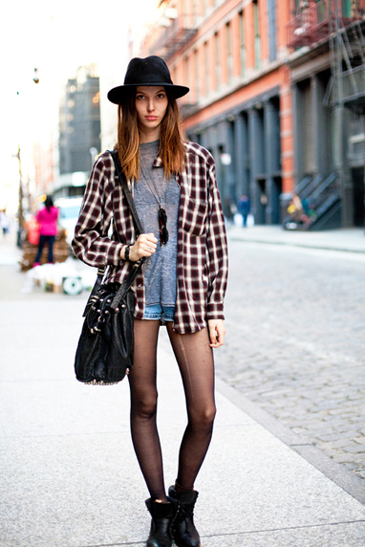
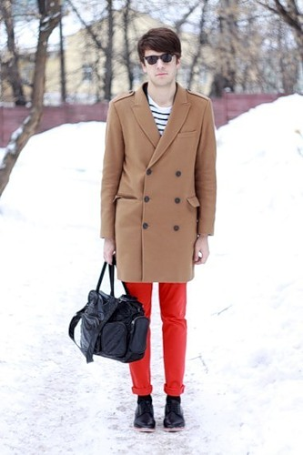
«Лук»
«Лук» (від англійського look) — фотографія хіпстера у хіпстерському стилі. Об'єкт завжди має бути в повен зріст, стояти на витяжку і дуже бажано тримати в руці якийсь модний аксесуар, переважно сумку.

Slide 11
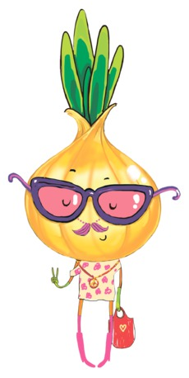
Харчові пристрасті
Хіпстери вживають багато цибулі.

Slide 12
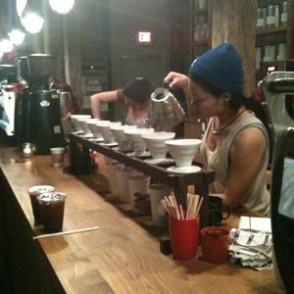
Місце тусовки
Кав'ярні одне з найулюбленіших місць для хіпстерів. Вони можуть днями сидіти за кавою обговорюючи моду, модні журнали, модні тенденції, модних людей…

Slide 13
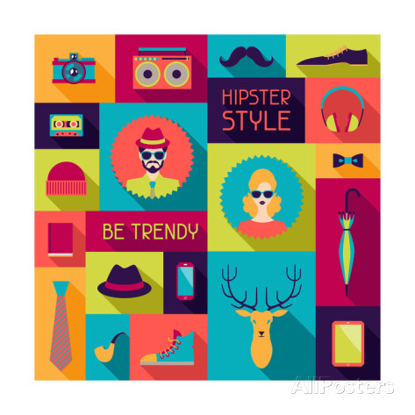
Дякую за увагу!

